Slide 1
3. klase Tēma: Vienaudžu izdarītais spiediens 1. nodarbība: Kas ir vienaudžu izdarītais spiediens?
Tikumiskās audzināšanas programma «e-TAP»

Slide 2
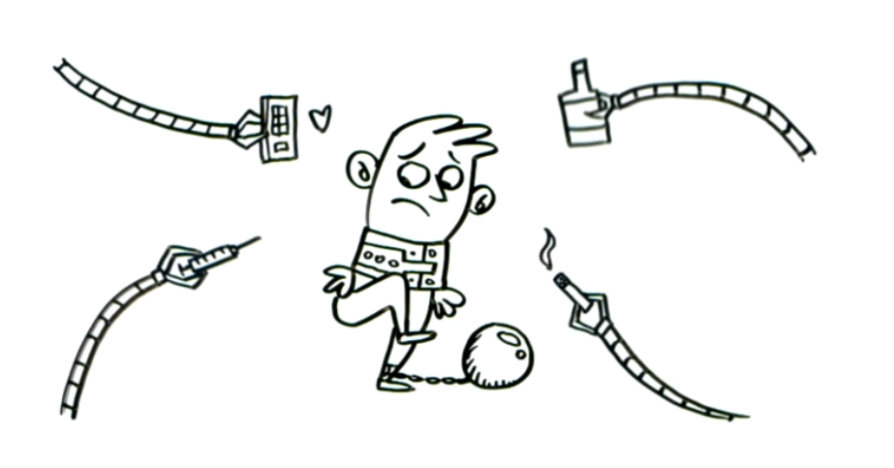
Noskatieties video, kurā parādīts vienaudžu izdarītais spiediens!

Slide 3
Diskusija 1.Kas ir vienaudžu izdarīts spiediens? 2.Ko tev var spiest darīt? 3.Kurš var izdarīt spiedienu? 4.Kādas sekas vienaudžu izdarītais spiediens var atstāt īstermiņā un ilgtermiņā?

Slide 4
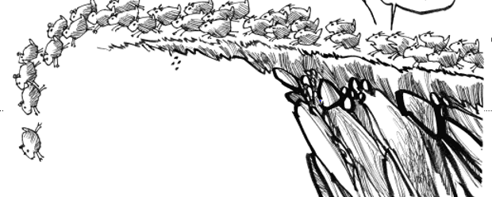
Noskatieties video:
https://www.youtube.com/watch?v=HiS6x2omaWw&feature=youtu.be
Kāds, tavuprāt, ir filmas vēstījums par vienaudžu izdarīto spiedienu?
Iztēlojies cilvēku, kas vienmēr seko pūlim! Kādus vārdus un frāzes mēs varētu izmantot, lai aprakstītu viņa raksturu?
Kā šis cilvēks atšķiras no personas, par kuru gribētu kļūt tu?

Slide 5
Jums jāizdomā un jāizspēlē īsas ainas, kurās cilvēks piedzīvo spiedienu no saviem vienaudžiem!
Pārdomā:
Pret kuru tiek izdarīts spiediens?
Ko šim cilvēkam spiež darīt?
Kādi paņēmieni tiek izmantoti, lai izdarītu spiedienu?

Slide 6
Vai vienaudžu spiediens vienmēr ir negatīvs?
Vai varat nosaukt kādu piemēru, kad vienaudži var piespiest darīt kaut ko pozitīvu?
Vai tas padara spiedienu par pozitīvu notikumu?
Foto: www.inc.com

Slide 7
Tikumiskās audzināšanas programma «e-TAP»
Resursi pieejami: www.arete.lu.lv
Programmas administrators: Dr. Manuels Fernandezs. manuels.fernandezs@lu.lv, +371 26253625
Latvijas Universitātes Pedagoģijas, psiholoģijas un mākslas fakultātes Pedagoģijas zinātniskā institūta vadošais pētnieks
Imantas 7. līnija 1, 223. telpa, Rīga, LV-1083, Latvija
"Digitālas mācību programmas piemērotības un īstenojamības izpēte jauniešu tikumiskajai audzināšanai Latvijas izglītības iestādēs (no 5 līdz 15 gadu vecumā)" (01.12.2020-31.12.2021). Projekta Nr. lzp-2020/2-0277; LU reģistrācijas Nr: LZP2020/95

